Slide 1
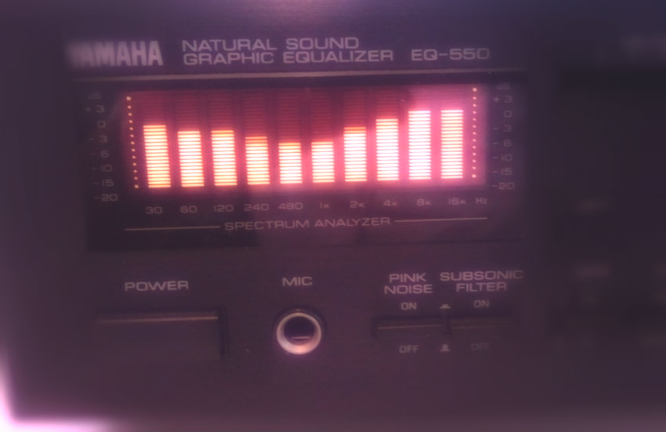
ESTADÍSTICA
descriptiva
03
Marcelo Monferrato

Slide 2
Temas:
Ordenamiento y Organización de Datos.
Tabulación.
Concepto de frecuencia.
Frecuencia absoluta, relativa, acumulada, porcentual.
Tabla de Frecuencias.
Gráfico de Barras e Histograma.
Polígono de Frecuencias.
Otros gráficos.
Ejercicios de Aplicación.

Slide 3

Ya tengo los datos. ¿Y ahora?
Una vez recopilados los datos mediante alguno de los mecanismos vistos anteriormente, el siguiente paso es organizarlos. Las acciones son dos, aunque no siempre son necesarias: ordenar y agrupar.
Posteriormente se sigue con el conteo de las veces que se repite cada medición, o una medida dentro de un rango. A esto lo llamaremos frecuencia absoluta.
La suma de todas las frecuencias absolutas deberá coincidir con el total de mediciones realizadas. Si esto no ocurre, es señal de que hemos omitido alguna medición en el conteo. Comenzaremos con el ejemplo de la estatura en centímetros tomada en 20 personas, sin agrupar y agrupando.

Slide 4
Conteo y frecuencia (ejemplo)
Estas son las estaturas (en cms.) de las personas estudiadas:
153 – 177 – 181 – 168 – 176 – 155 – 170 – 169 – 170 – 160 – 176 – 160 – 160 – 154 – 167– 167 – 169 – 155 – 170 – 154.
Frecuencia de los Datos sin agrupar
Frecuencia de los Datos agrupados
Altura | Frecuencia
153 | 1
154 | 2
155 | 2
160 | 3
167 | 2
168 | 1
169 | 2
170 | 3
176 | 2
177 | 1
181 | 1
TOTAL | 20
Altura | Frecuencia
[150; 160) | 5
[160; 170) | 8
[170; 180) | 6
[180; 190) | 1
TOTAL | 20
En el proceso de ORDENAR y AGRUPAR, comenzamos con la ORGANIZACIÓN de los datos.

Slide 5
Comentarios sobre el ejemplo
Cuando agrupamos los datos, cada uno de los grupos se denomina clase.
Cada clase tiene un representante, denominado marca de clase, que usualmente es el valor intermedio de la clase.
Hay distintas formas de representar si un intervalo incluye o no a un valor de los extremos; la más utilizada son los paréntesis () y corchetes [ ].
Todos estos conceptos se repasarán cuando veamos los gráficos asociados a las frecuencias.

Slide 6
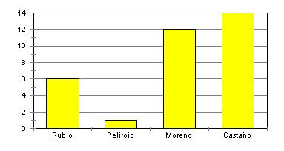
Gráfico de Barras
El gráfico de barras es un tipo de gráfico que se utiliza para representar las frecuencias, en el caso de una variable cuantitativa discreta o una variable cualitativa.
Ejemplos de gráficos de barra.
Identifique el tipo de variable y las frecuencias. Confeccione la tabla de frecuencias correspondiente a cada gráfico.
Solución:
Variable Cualitativa Nominal
Color de Cabello | Frecuencia
Rubio | 6
Pelirrojo | 1
Moreno | 12
Castaño | 14

Slide 7
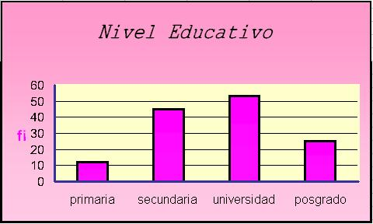
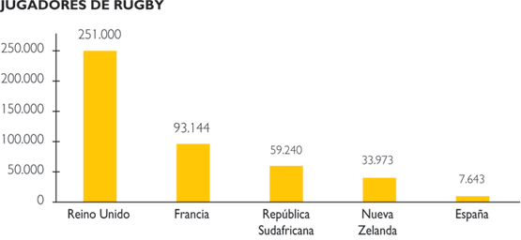
Gráfico de Barras
Solución:
Variable Cualitativa Ordinal
Nivel Educativo | Frecuencia
Primaria | 12
Secundaria | 45
Universidad | 52
Posgrado | 25
Solución:
Variable Cualitativa Nominal
Jugadores Rugby | Frecuencia
Reino Unido | 251.000
Francia | 93.144
Sudáfrica | 59.240
Nueva Zelanda | 33.973
España | 7.643

Slide 8
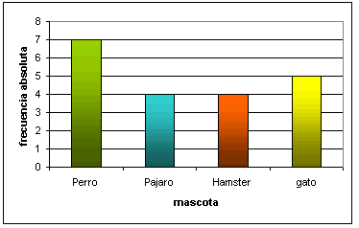
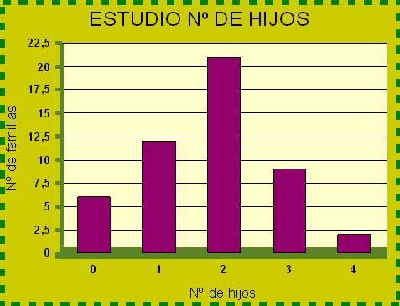
Gráfico de Barras
Solución:
Variable Cualitativa Nominal
Mascota | Frecuencia
Perro | 7
Pájaro | 4
Hámster | 4
Gato | 5
Solución:
Variable Cuantitativa Discreta
Nro. De Hijos | Frecuencia
0 | 6.000
1 | 12.000
2 | 21.000
3 | 9.000
4 | 2.400

Slide 9
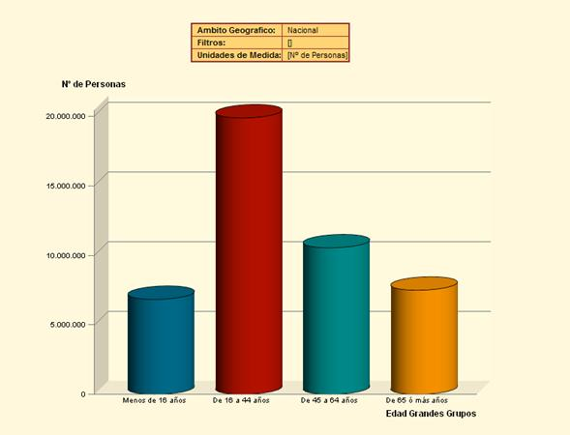
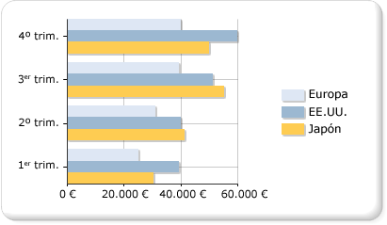
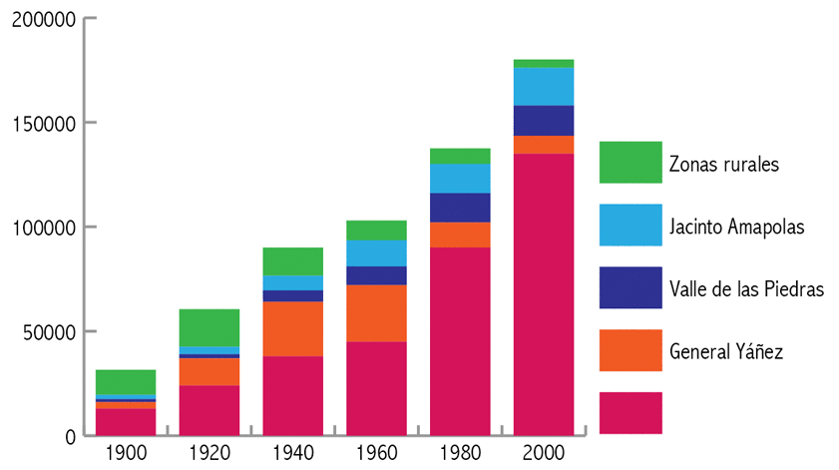
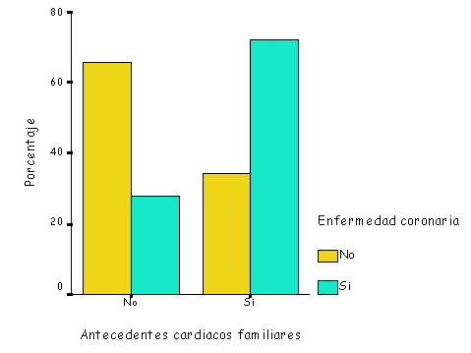
Gráfico de Barras
Variaciones

Slide 10
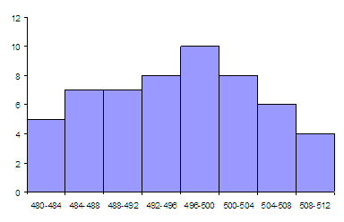
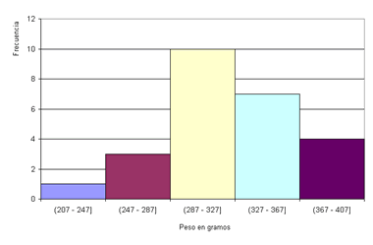
Histograma
Es una variedad de gráfico de barras, para variable cuantitativa continua. No se dejan espacios entre barras, y cada una representa una clase, o intervalo de clase.
Ejemplos:
En ambos ejemplos queda claro cuál es el intervalo de clase. En el de la derecha se indica además en qué intervalo se incluye el valor extremo. Los símbolos “[“ y “]“ indican que se incluye y los símbolos “(“ y “)” que no se incluye.

Slide 11
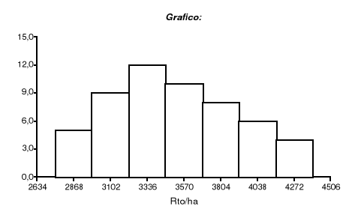
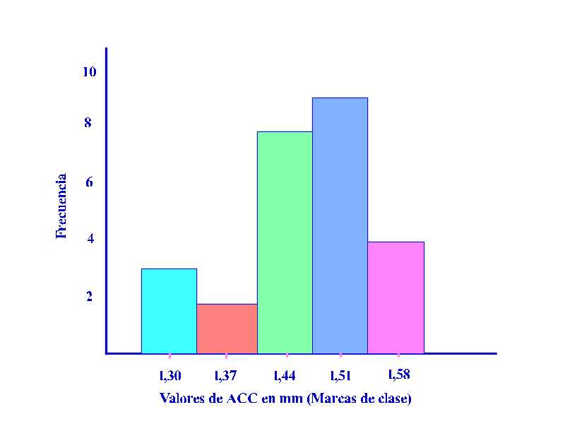
Histograma
A veces no se indican los extremos de las clases, sino su valor intermedio, o representativo, que se llama marca de clase.
Ejemplos:
¿Se anima a descubrir cuánto es el ancho de cada clase y cuáles son sus extremos en los ejemplos anteriores?

Slide 12
Histograma
Cuando realizamos el histograma de frecuencias surgen las siguientes preguntas:
¿Cuántas clases se definen?
¿Cuál debería ser el ancho de cada clase?
El procedimiento consiste en definir el rango de mediciones (valor máximo menos valor mínimo) y luego dividir entre la cantidad de intervalos, que se puede definir tomando el valor más cercano a la raíz de la cantidad de mediciones (N), o utilizando la Regla de Sturges (Herbert Sturges, 1926), cuya fórmula es
c = 1 + 3,322 log N
donde c es la cantidad de clases (se redondea al número más cercano).

Slide 13

Histograma (ejercicio)
Realice el histograma para las mediciones del primer ejercicios de esta clase, utilizando los datos dados como variable continua (pase los datos a metros) y estableciendo mediante la regla de Sturges cuál es la cantidad de intervalos, para luego definir el ancho de cada uno y sus extremos.

Slide 14
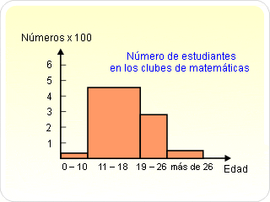
Histograma (aclaraciones)
Salvo que se indique lo contrario, los intervalos tienen todos la misma amplitud. Un caso en el que puede interesar anchos distintos es cuando se agrupan edades, por ejemplo:
“Hacer las clases de una
misma amplitud reduce la
posibilidad de que los
usuarios hagan
interpretaciones
Inapropiadas”.
Anderson, p. 34

Slide 15
Otras Frecuencias…
Hasta aquí hemos hablado de frecuencias absolutas, pero no es el único caso que se puede analizar. De manera simple, podemos hablar de frecuencias absolutas y relativas, estas últimas tambien pueden expresarse como frecuencias porcentuales. Y además, todas ellas pueden acumularse.
Vamos a analizarlo en nuestro ejemplo.
Altura | Frecuencia Absoluta | Frecuencia Relativa
[150; 160) | 5 | 0.25
[160; 170) | 8 | 0.40
[170; 180) | 6 | 0.30
[180; 190) | 1 | 0.05
TOTAL | 20 | 1.00 (es 20/20)
5/20

Slide 16
Otras Frecuencias…
Ahora las acumuladas.
Altura | Frecuencia Absoluta | F. Absoluta Acumulada | Frecuencia Relativa | F. Relativa Acumulada
[150; 160) | 5 | 5 | 5/20=0.25 | 0.25
[160; 170) | 8 | 13 | 8/20=0.40 | 0.65
[170; 180) | 6 | 19 | 6/20=0.30 | 0.95
[180; 190) | 1 | 20 | 1/20=0.05 | 1
TOTAL | 20 |  | 1
5+8
0.25+0.40
Por último las porcentuales.
Altura | Frecuencia Porcentual | F. Porcentual Acumulada
[150; 160) | 25% | 25%
[160; 170) | 40% | 65%
[170; 180) | 30% | 95%
[180; 190) | 5% | 100%
TOTAL | 100%
0.25x100

Slide 17
Otros Gráficos…
Existen diversas formas de representar las frecuencias que hemos visto. Por ejemplo:
Gráfico Circular o de Sectores
Ideal para representar las frecuencias relativas porcentuales.
El ángulo de cada sector se calcula multiplicando 360º por la frecuencia porcentual.
Es útil cuando las categorías son pocas.

Slide 18
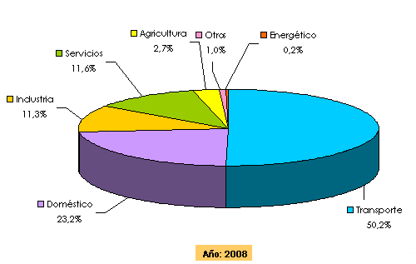
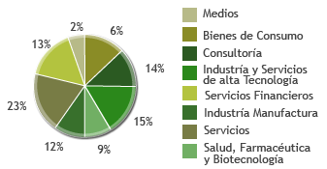
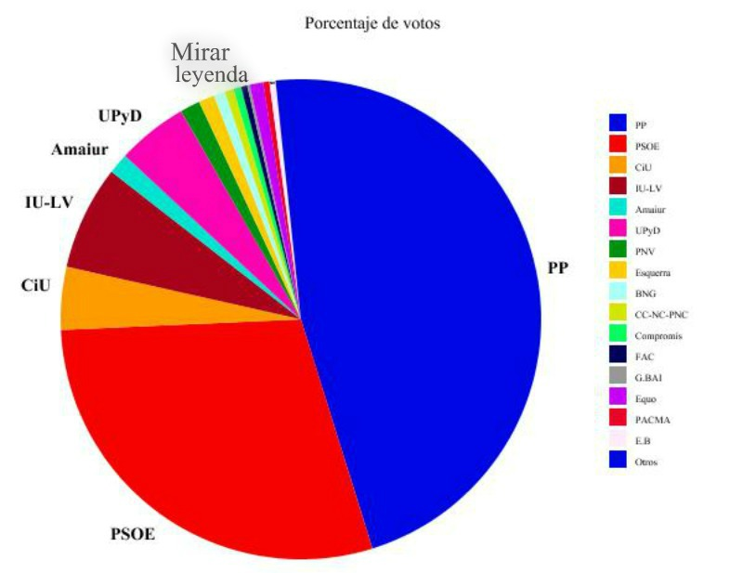
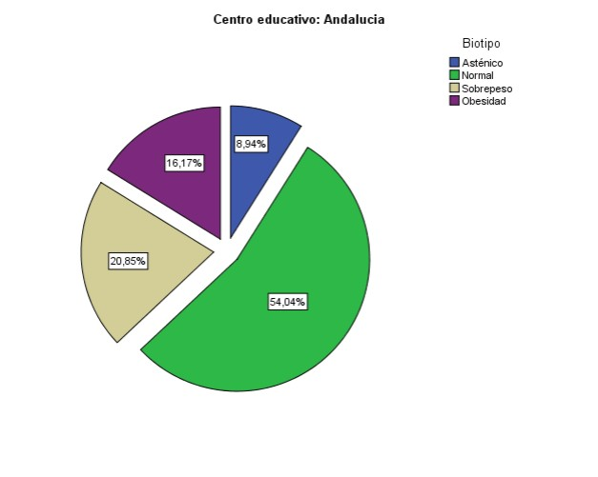
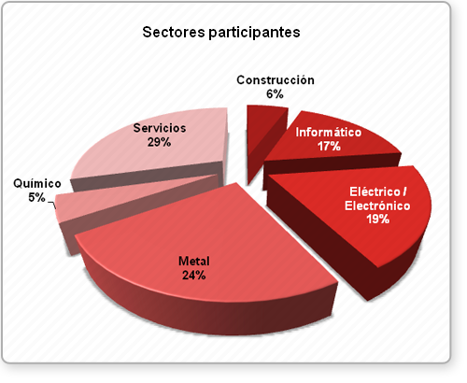
Variaciones del diagrama circular
Con muchas categorías se hace confusa su lectura

Slide 19
Otros Gráficos…
Polígono de Frecuencias
Sirve tanto para frecuencias absolutas como para acumuladas.
Se grafica uniendo los puntos medios de cada columna del histograma.
Se puede graficar con o sin las barras.

Slide 20
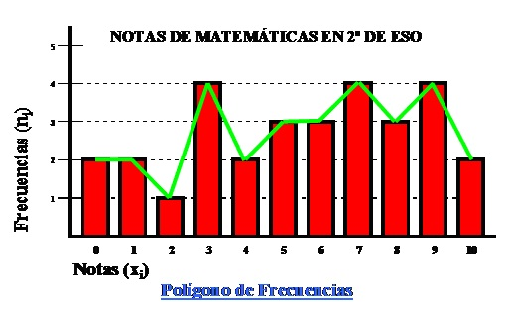
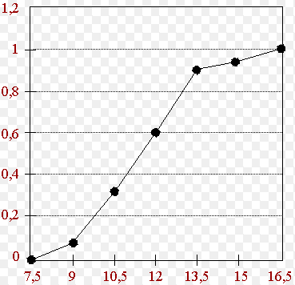
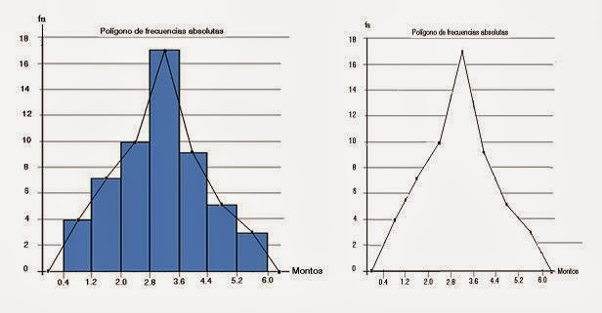
Variaciones del
Polígono de Frecuencias
En variable discreta no se une el cero.
Ejemplo de Frecuencia Acumulada

Slide 21
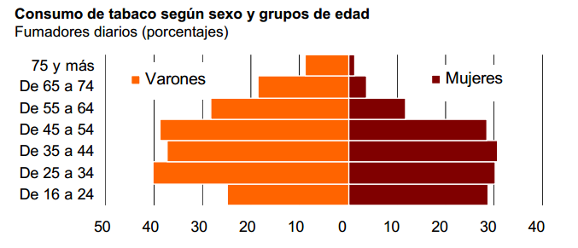
Otros Gráficos…
Diagrama de Barras contiguas (o bi-direccional)
Se utiliza para la comparación entre dos series vinculadas entre sí, como varones/mujeres o dos sucursales de la misma compañía.
Sirve tanto para la versión de variable discreta o continua (histograma).
Se puede hacer con o sin polígono de frecuencias.

Slide 22
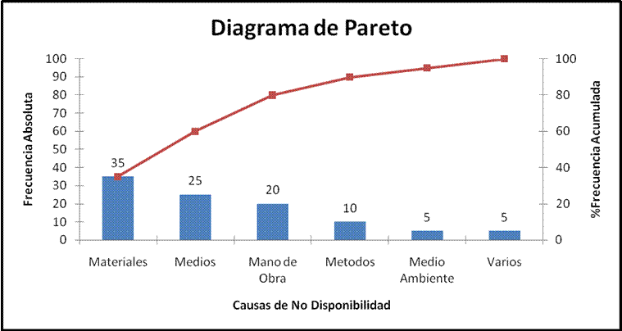
Otros Gráficos…
Diagrama de Pareto
Ley 80/20
Pocos Vitales
Muchos Triviales
Principio de Pareto
Vilfredo Pareto
1906
Separe los
Pocos Vitales
De los
Muchos Triviales
Distribución
A – B – C
20 – 30 – 50
Es la comparación entre frecuencias absolutas y acumuladas.
De vital importancia para la toma de decisiones y gestión de producción.

Slide 23

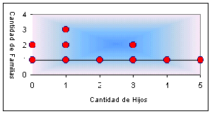
Otros Gráficos…
Gráfica de Puntos
Se utiliza cuando hay pocas mediciones.
Es el gráfico más sencillo para variable cuantitativa discreta.
Carece de sentido para conjuntos grandes de datos.

Slide 24
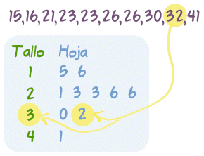
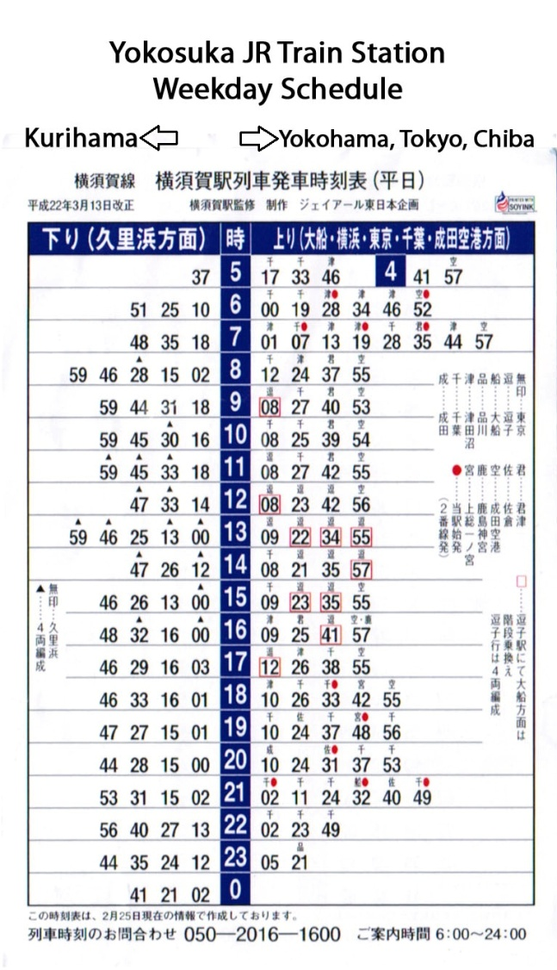
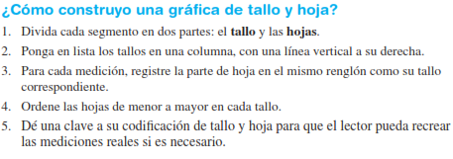
Otros Gráficos…
Diagrama de Tallo y Hojas (Stem and Leaves)
Otro gráfico sencillo para mostrar distribuciones de variable cuantitativa discreta.
De fácil comprensión (ejemplo de horarios de trenes en Yokosuka, Japón)
Mendenhall, página 20

Slide 25
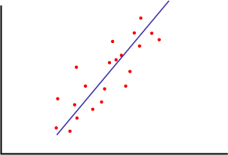

Otros Gráficos… ¿Hay más?
Hay muchos otros tipos de gráficos y pictogramas, pero dentro del alcance de esta materia, solo nombraremos dos más, que estudiaremos más adelante.
Diagrama de caja y bigotes
(box and whisker plot)
Diagrama de regresión
(en el ejemplo, lineal)

Slide 26
Repaso
Recuerde los conceptos vistos en esta presentación.
Respuesta:
Absoluta
Simple
O
Acumulada
Frecuencia
Relativa
Porcentual
Rango
Clases
Amplitud
Marca

Slide 27
Repaso
Recuerde los gráficos vistos en esta presentación.
Respuesta:
Gráfico de Barras
Histograma
Polígono de Frecuencias
Gráfico de Sectores
Gráfico de Barras contiguas
Diagrama de Pareto
Gráfica de Puntos
Diagrama de Tallo y Hojas

Slide 28
Lecturas
Anderson
p. 9 (Ejemplos de gráficos) p.27 (La Estadística en la Práctica) p.29 (Frecuencia Relativa y Porcentual)
p.29 (Gráficas de Barras y de Pastel)
Triola
p. 51 (Histogramas)
p. 55 (Diagrama de frecuencias contiguas)
p. 57 (Polígono de Frecuencias)
Levin
p. 29 (Gráficas de Distribuciones de Frecuencias)
Mendenhall
p. 20 (Cómo hacer un diagrama de Tallo y Hojas)
Johnson
p. 40 a 72 (Todos los gráficos, y ejercicios para practicar)

